Slide 1
Eigen acties in de praktijk

Slide 2
Doelen Potential: samen onderweg…
COMPETENTIEONTWIKKELING
van (toekomstige) leraren en teams
om inclusieve leeromgevingen te creëren
DOEL A
Diversiteit waarderen en benutten in de klaspraktijk
DOEL B
Verbindende samenwerking realiseren
School
(Team, leerling, pedagogische begeleider counselor, CLB, …)
Ouders
Gemeenschap
Via: professionele ontwikkeling

Slide 3
Doelen
Je brengt in beeld hoe jouw acties bijdragen aan een inclusieve leeromgeving voor alle leerlingen door enerzijds diversiteit te waarderen en benutten en anderzijds verbindend samen te werken met diverse partners.
Je stuurt je doelen bij of stelt er nieuwe, bepaalt welke vervolgacties je gaat ondernemen en welke ondersteuning je daarbij aan wie zal vragen.

Slide 4




Professionaliseringstraject voor leerkrachten
A Doel en realiteit
B Hulpbronnen en acties
Van realiteit naar leerdoel
De doelen scherper in beeld
Op zoek naar kennis en andere hulpbronnen
De stem van ouders en leerlingen centraal
Eigen acties
in de praktijk
1
2
3
4
5
6
7
8
Sep
Okt
Nov
Dec
Jan
Feb
Mrt
Apr
Mei
Jun

Slide 5
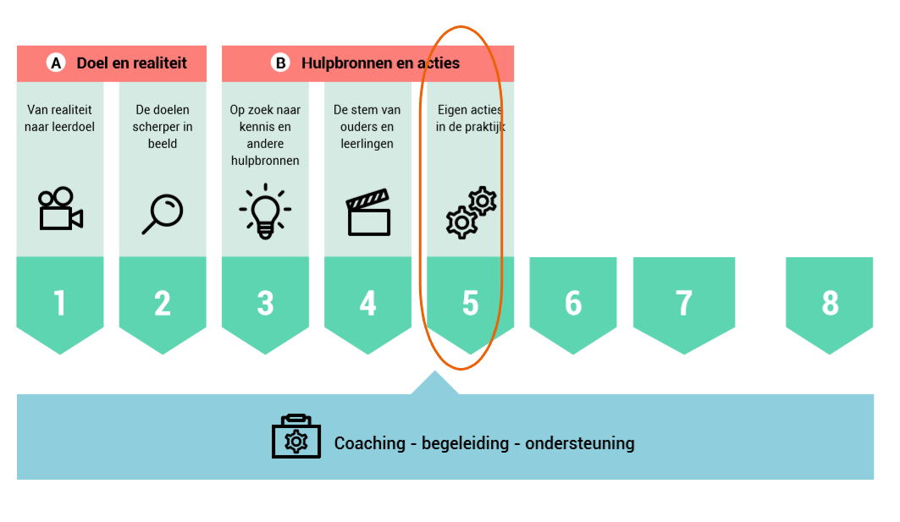
Professionalisering voor leerkrachten

Slide 6
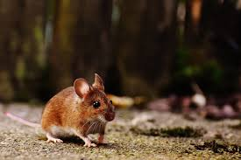
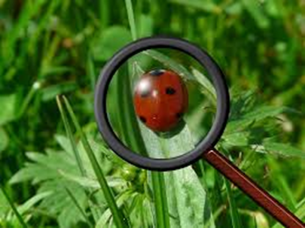
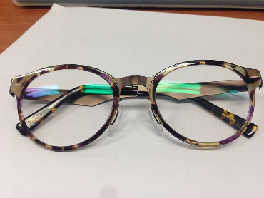

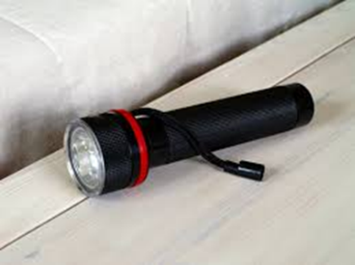
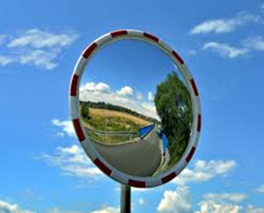
1. Tuimelen en buitelen: hoe voel ik mij bij mijn leerweg?
Je werkte
aan een eerste stap/actie in de richting van je doel…
Hoe voel je je bij wat je uitprobeerde en/of leerde?
Wat heb jij nu nodig?
Waar ben je naar op zoek?
Kies een beeld waarin je dit herkent.

Slide 7
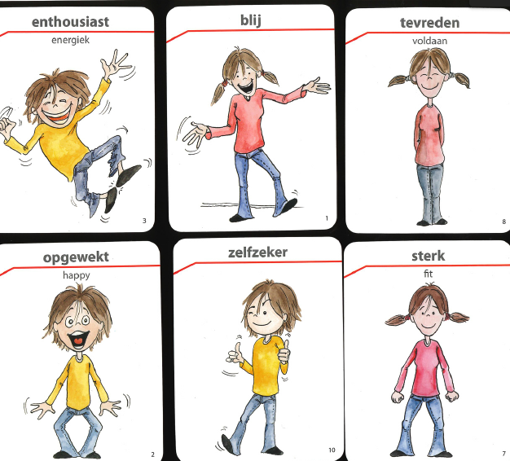
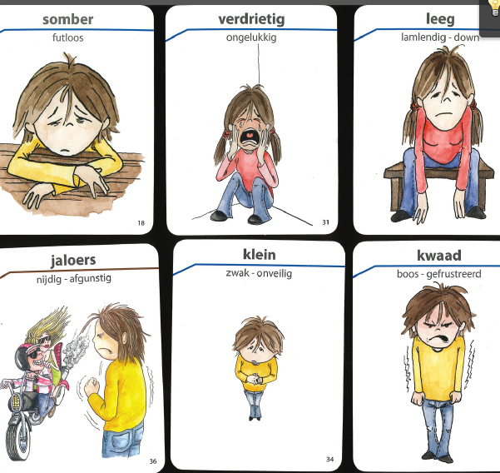
1. Tuimelen en buitelen: hoe voel ik mij bij mijn leerweg?

Slide 8
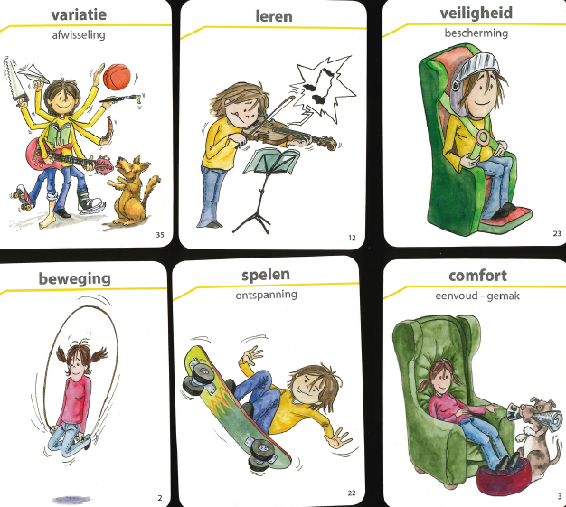
1. Tuimelen en buitelen: hoe voel ik mij bij mijn leerweg?

Slide 9
2. Observeren om te leren: beeldcoaching
Aanbrenger:
Wat was je leervraag/doel? (cfr. groeibundel)
Wat heb je gedaan om dichter bij dat doel te komen?
Welke competenties voor inclusie heb je daarmee aangescherpt (cfr. groeibundel)? Hoe trachtte je een inclusieve leeromgeving te realiseren door
  diversiteit in de klaspraktijk te waarderen en benutten in je interacties met leerlingen en/of in je werkvormen en aanpak?
  verbindend samen te werken met leerlingen, ouders, collega’s, andere interne en/of externe partners?
Waar ben je tevreden over? Wat lukte er al? Welke sterkte(s) ontdekte je bij jezelf?
Waar liep je tegenaan? Wat lukte er nog niet meteen? Welke uitdaging(en) ontdekte je?
Welke hulpbronnen heb je bij je acties benut? Waar ben je nog naar op zoek?
Collega(‘s)/ kritische vriend(en):
Wat waardeer je in wat je collega deed en/of zei?
Welke kritische bedenking komt er in je op als je dit ziet en hoort?
Wat leer je hieruit over wat werkt om kwaliteitsvol onderwijs mogelijk te maken voor àlle leerlingen?
Tot welke bijkomende stap of optie zou je je collega willen uitdagen? Wat zou hij volgens jou ook eens anders kunnen aanpakken, of nog kunnen doen als hij er werkelijk voor wil gaan?
Vertrek van (beeld)materiaal dat illustreert hoe je sinds vorige sessie aan de slag ging in de praktijk. Als je geen beeld hebt: beschrijf welk beeld je had willen hebben of open een clip van Potential.

Slide 10
Inspelen op sociaal-emotionele noden
Veilig & positief klimaat creëren
Wat doet de leerkracht in zijn/haar interacties met de leerlingen om de diversiteit te waarderen en benutten?
Klas- en gedragsmanagement effectief inzetten
Tijd & energie besteden aan leerlingen
Interacties met leerlingen
Feedback en bekrachtiging geven
Rust creëren
Inspraak & gelijkwaardigheid
bevorderen
Competentiegevoel ondersteunen
Autonomie bevorderen
Interacties tussen leerlingen bevorderen
Dimensies:
Oog hebben voor individuele noden
Veiligheid en structuur bieden
Betrokkenheid van leerlingen realiseren

Slide 11
Goede vakkennis
Maatwerk voor individuele leerlingen
Wat zet de leerkracht in zijn/haar werkvormen en aanpak in om de diversiteit te waarderen en benutten?
Structuur & duidelijkheid
Originaliteit, vernieuwende aanpak, speelsheid
Tempo, niveau, interesse, leerstrategie
Werkvormen en aanpak
Activering & betrokkenheid
Inhoud, proces & product
Dimensies:
Adaptief lesgeven
Actief leren bevorderen
Heldere instructie geven
Flexibel groeperen
Variatie
Groeperings-vormen & samenwerking

Slide 12

2. Observeren om te leren: beeldcoaching
Beeldcoaching zien we in het project Potential als een specifieke vorm van
inspirerend coachen. Daarbij beogen we een leerklimaat dat
  verkennend is
  (nieuwsgierig vragen stellen en af en toe samenvatten tot je een concreet beeld voor ogen ziet),
  feedback aanreikt
  (elkaar klein en concreet waarderen in wat je ziet/hoort en elkaar kritisch durven confronteren, op een manier dat je oog blijft houden voor jezelf, voor de ander én voor de goede samenwerking),
  creativiteit stimuleert
  (elkaar uitdagen om niet te vlug tevreden te zijn en er écht voor te gaan, elkaar inspireren met bv. voorbeelden waarin iets wél lukt, brainstormen over wat je nog meer of niet meer kan doen)
  ontspannen blijft
  (ook de lastige gevoelens toelaten, want ze horen erbij, ze ruimte geven en er ontspannen bij blijven).

Slide 13
2. Observeren om te leren: beeldcoaching
Beeldcoaching is boeiend, maar niet evident…
Diegene die de beelden maakte, blijft eigenaar van wat hij toont en kiest aan wie hij dit toont.
We garanderen elkaar de veiligheid deze beelden te bekijken in functie van ons leer- en groeiproces.
Het beeldmateriaal is een hulpbron, geen doel op zich. Als het gesprek vanuit ons eigen beeldmateriaal stilvalt, kan je de coach om een filmclip vanuit Potential vragen.
We proberen bij het kijken de focus scherp te houden op hoe we een inclusieve leeromgeving proberen creëren waarin elk kind kwaliteitsvol onderwijs krijgt en waarbij we de diversiteit onder onze leerlingen en de samenwerking met diverse betrokken partners als een kracht proberen te benutten.

Slide 14

3. GPS voor inclusie: verder op weg
Je eigen kijk:
van hinderende naar helpende gedachten
Welke van je gedachten helpen of hinderen je om je doel van kwaliteitsvol onderwijs voor alle leerlingen te bereiken?
Hinderen bepaalde overtuigingen over inclusief onderwijs je om er voluit voor te gaan?
Helpen bepaalde overtuigingen je net om dit ideaal te blijven nastreven?

Slide 15
  Helpende gedachten: hoe kijken we groeigericht?
Welke groeigerichte uitspraak/ overtuiging/ idee helpt je op weg naar je doel?

Slide 16
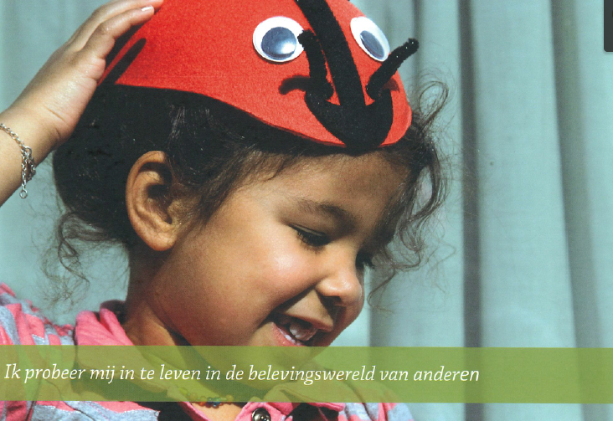

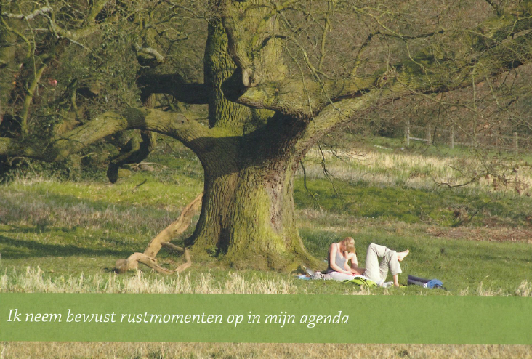
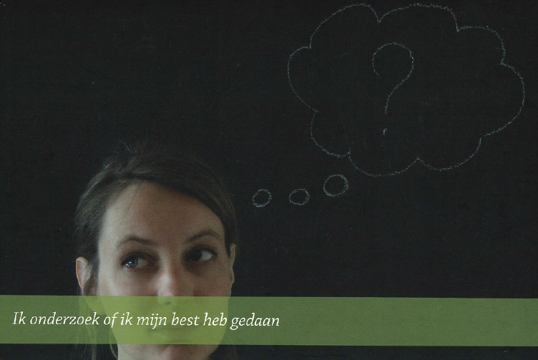
  Verder op weg naar inclusie
Kies een beeld:
Welk idee helpt jou op weg naar je doel?
Als een idee je hindert: kan je dit omdenken naar een helpend idee?

Slide 17
3. Praktijkopdracht
Breng je acties in de praktijk. Probeer iets uit. Maak het klein, concreet en realiseerbaar. Betrek je leerlingen, ouders, collega’s, directie of anderen waar mogelijk.
Ondersteun elkaar bij je acties. Spreek af hoe je elkaar daarbij kan motiveren of aanmoedigen, bijvoorbeeld met een groeigerichte gedachte.
Illustreer je competentiegroei vanuit deze acties op een manier die jou ligt. Breng dat in beeld aan de hand van je reflecties en/of iets tastbaars dat verwijst naar wat je hebt gedaan (bv. een foto, een citaat, een brooddoos, een folder, een afspraak in je agenda, een schema of tekening,…).

Slide 18
Doelen bereikt?
Je brengt in beeld hoe jouw acties bijdragen aan een inclusieve leeromgeving voor alle leerlingen door enerzijds diversiteit te waarderen en benutten en anderzijds verbindend samen te werken met diverse partners.
Je stuurt je doelen bij of stelt er nieuwe, bepaalt welke vervolgacties je gaat ondernemen en welke ondersteuning je daarbij aan wie zal vragen.

Slide 19
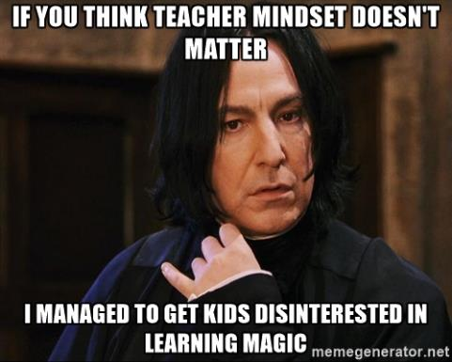
Bedankt!

